Slide 1
Luis Rincón V-24.350.439
Luis Pérez V-23.719.046
Carlos Torrealba V-
Presupuesto ciudadano Municipio
Pinto Salinas

Slide 2
Acerca del Municipio
Es un importante centro de producción cafetalera y además posee una naciente industria de turismo
Lo agrupan 3 parroquias: Mesa de las Palmas, Mesa Bolívar y Santa Cruz de Mora y está compuesto por 38 aldeas
Tiene una población estimada de 28.159 habitantes para el año 2018 según el I.N.E

Slide 3
El presupuesto ciudadano municipal tiene como objetivo garantizarles a los ciudadanos el derecho del acceso a la información sobre la administración de los recursos públicos
Busca impulsar la participación ciudadana que permita el buen desenvolvimiento de las funciones y el seguimiento a las obras que se establecen para el año 2018.
El presupuesto municipal es un instrumento estratégico de planificación, administración y de gobierno local, que exige captar y asignar recursos.

Slide 4
Ciclo presupuestario:
Control y evaluación
Formulación
Informes de auditoría e informes de ejecución anual; participación ciudadana; Concejo municipal.
Propuesta del ejecutivo, propuesta de los institutos autónomos y programas operativos anuales.
Ejecución
Discusión y sanción
Informes de ejecución trimestrales.
Discusión en concejo municipal de la ordenanza de presupuesto.

Slide 5
Comparación de presupuestos
Para el 2018 el presupuesto se estimó en: 3.037.242.487,58 BsF.
Para el 2019 se estima que el presupuesto sea de: 1.497.914.300.000 BsF.

Slide 6
Comparación de presupuestos
Para el 2018 el presupuesto se estimó en: 3.037.242.487,58 BsF.
Para el 2019 se estima que el presupuesto sea de: 1.497.914.300.000 BsF.
Tasa Real De Crecimiento= -94,09%
Reflejando una Inflación a Octubre de 2018 de 833.997% (Según la Comisión de Finanzas del Parlamento).
La tasa de crecimiento real de una variable representa el crecimiento porcentual de esa variable una vez descontado el efecto de la inflación.
- Al ser negativa la tasa nos refleja un decrecimiento en términos reales presupuestados.

Slide 7
Capacidad de financiamiento del municipio

Slide 8
Ingresos por transferencias intergubernamentales
Aporte por el Fondo de Compensaciones Interterritorial (FCI) con 1.317.168.191,56 BsF. corresponde a los ingresos aprobados por consejo federal de gobierno destinados a financiar inversiones públicas que promuevan un desarrollo equilibrado entre municipios.
Se estima los aportes al municipio: 2.919.018.309,56 BsF
54,88%
100%
45,12%
El Situado Municipal con 1.601.850.118,56 BsF. El situado Constitucional es el ingreso que le corresponde a los municipios en cada ejercicio fiscal
Comprende:
Una cantidad no menor al 20% correspondiente al respectivo estado en presupuesto de los ingresos ordinarios del fisco nacional.
Una participación no menor al 20% de los demás ingresos ordinarios del mismo.

Slide 9
Distribución de los ingresos propios

Slide 10
La inversión del Municipio
De los ingresos previstos en el presupuesto municipal se debe destinar como mínimo el 50% para ser aplicado a gasto de inversión o de formación de capital.
Se estimó en 47,39% del presupuesto, 1.439.408.878,16 BsF.
Para ejecución de obras públicas, adquisición de materiales para el funcionamiento del gobierno municipal.

Slide 11
Gastos del Municipio
El desarrollo urbano es el proceso de transformación, mediante la consolidación de una adecuada ordenación territorial en sus aspectos físicos, económicos y sociales, y un cambio estructural de los asentamientos humanos en los centros de población (urbana o rural), encaminadas a la protección y conservación del medio ambiente, de incentivos para que las empresas inviertan en tecnología encaminado a un desarrollo sustentable, a la promoción de servicios de las ciudades en condiciones de funcionalidad, y al mejoramiento de la calidad de vida de la población.

Slide 12
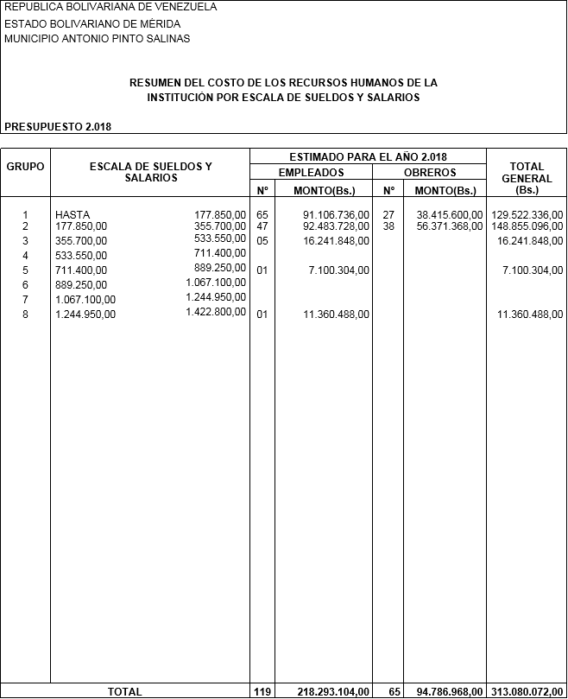

Slide 13
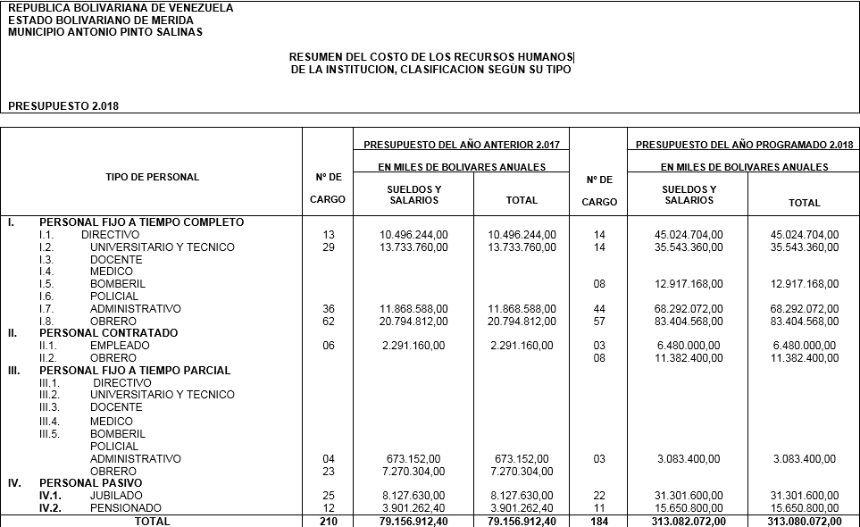

Slide 14
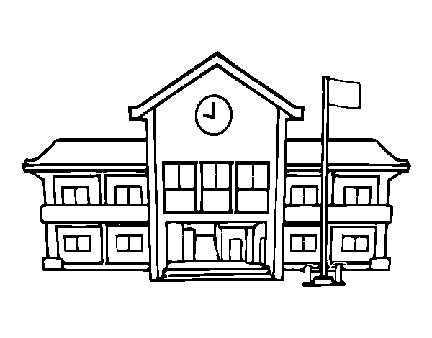
Proyectos de inversión
102.444.251,00 BsF.
98.973.799,62 BsF.
Ampliación del liceo bolivariano Andrés Eloy Blanco, parroquia Mesa de Las Palmas
Construcción de electrificación, sector la cascada guayabal, parroquia Santa Cruz de Mora
1
3
61.008.867,05 BsF.
Construcción del mercado campesino Ezequiel Zamora en Santa Cruz de Mora
2

Slide 15
Proyectos de inversión
30.000.000,00 BsF.
Equipamiento del instituto municipal del deporte y la recreación, para la masificación del sistema deportivo, que está adscrita a la alcaldía.
40.000.000,00 BsF.
Construcción de Pavimentos Rígido, Sector las canales, parroquia Mesa de Las Palmas.
100.000.000,00 BsF.
Acondicionamiento de espacios físicos para habilitar un ambulatorio en el sector la argentina, parroquia Santa Cruz de Mora.

Slide 16
Contactanos
http://antoniopintosalinas-merida.gob.ve

